Slide 1










零死角玩转STM32—M3系列
EXTI—外部中断/事件控制器
淘宝：firestm32.taobao.com
论坛： www.firebbs.cn
扫描进入淘宝店铺

Slide 2
主讲内容
01
EXTI简介
02
EXTI功能框图讲解
03
GPIO中断实验讲解
参考资料:《零死角玩转STM32》
“EXTI—外部中断/事件控制器”章节

Slide 3
EXTI简介
EXTI：External interrupt / event controller
外部 中断/事件 控制器

Slide 4
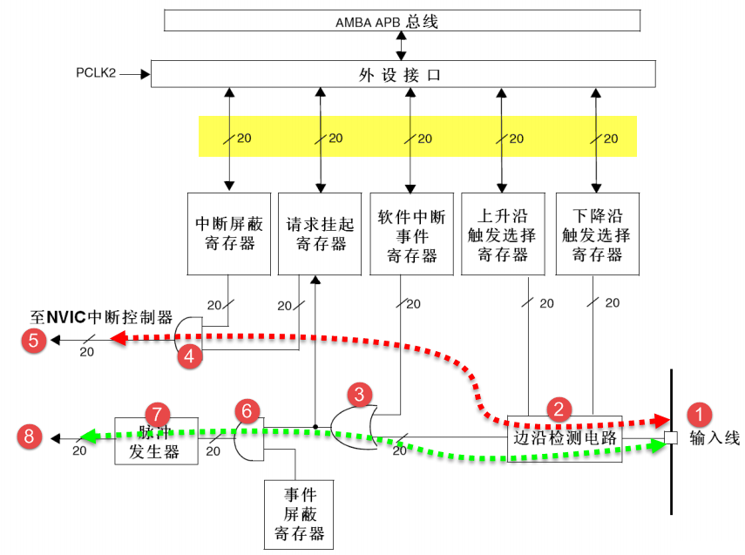
EXTI功能框图

Slide 5
EXTI功能框图
输入线
1、输入线总共有多少，具体是哪一些？
2、通过配置哪个寄存器来选择？

Slide 6
EXTI初始化结构体
EXTI_InitTypeDef
1-EXTI_Line：用于产生 中断/事件 线
2-EXTI_Mode：EXTI模式（中断/事件）
3-EXTI_Trigger：触发（上/下/上下）
4-EXTI_LineCmd：使能或者失能（IMR/EMR）

Slide 7
实验设计
实验设计
1、PA0连接到EXTI用于产生中断，PA0的电平变化通过按键来控制
2、产生一次中断，LED反转一次

Slide 8
编程要点
1-初始化要连接到EXTI的GPIO
2-初始化EXTI用于产生中断/事件
3-初始化NVIC，用于处理中断
4-编写中断服务函数
5-main函数

Slide 9
零死角玩转STM32—M3系列
THANKS
论坛： www.firebbs.cn
淘宝：firestm32.taobao.com
扫描进入淘宝店铺

